Slide 1

Workshop di capitalizzazione del progetto MED SHERPA
Bologna, 22 ottobre 2019
BOOSTEE-CE – D.C.4.2
Presentazione del progetto
Apollonia Tiziana De Nittis Regione Emilia-Romagna (PP7), Italia
Massimo Bottacini ART-ER

Slide 2
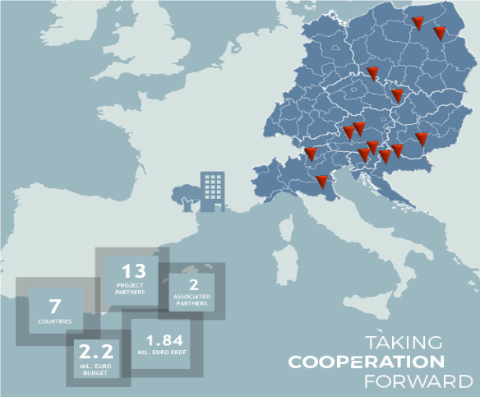
Il progetto: BOOSTEE-CE
Boosting energy efficiency in Central European cities
through smart
energy management

Slide 3
Il progetto: BOOSTEE-CE
Obiettivi del progetto: sostenere l'adeguamento e il miglioramento degli edifici pubblici nelle regioni CE utilizzando tecnologie efficienti che possano contemporaneamente offrire importanti opportunità economiche e di lavoro e migliorare la sicurezza energetica diminuendo l’impiego di energie fossili.
Le attività previste:
WPT1 sviluppo di uno strumento transnazionale per l'audit degli edifici pubblici attraverso un sistema 3D che consenta di visualizzare gli edifici e di consultarne un insieme di dati energetici
WPT2: implementazione della Piattaforma OnePlace che consentirà ad autorità pubbliche, cittadini ed imprese di consultare dati facilmente comprensibili sui consumi energetici degli edifici
WPT3: azioni pilota su aree selezionate in cui sarà possibile testare le nuove tecnologie per favorire un miglioramento delle perfomance energetiche degli edifici pubblici
WPT4: strategie di finanziamento dell'efficienza energetica attraverso un’analisi comparativa di strumenti finanziari sia pubblici che privati, per mettere a sistema soluzioni innovative che supportino investimenti miranti a migliorare l’efficienza energetica nell’edilizia pubblica

Slide 4
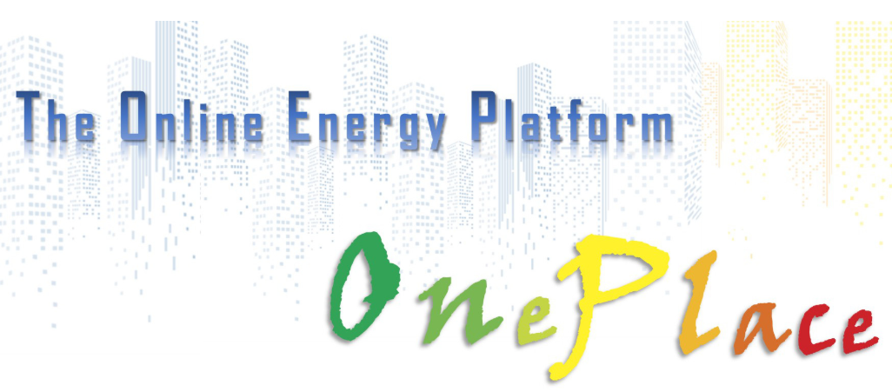
Lo strumento: OnePlace
La sua funzione: la piattaforma web BOOSTEE-CE OnePlace consente la visualizzazione e l'interrogazione di audit energetici all'interno dei modelli 3D di città per valutare, comprendere e pianificare usi e flussi di energia. La piattaforma offre guide, strumenti e buone pratiche per migliorare l'efficienza energetica degli edifici ed assiste le autorità pubbliche e i pianificatori energetici nella gestione dell'edilizia pubblica
Come funziona: https://oneplace.fbk.eu
Chi può utilizzarlo: Autorità pubbliche locali
Agenzie settoriali
Fornitori di servizi pubblici
Scuole, centri di formazione e e ricerca
Aziende
Pubblico in generale

Slide 5
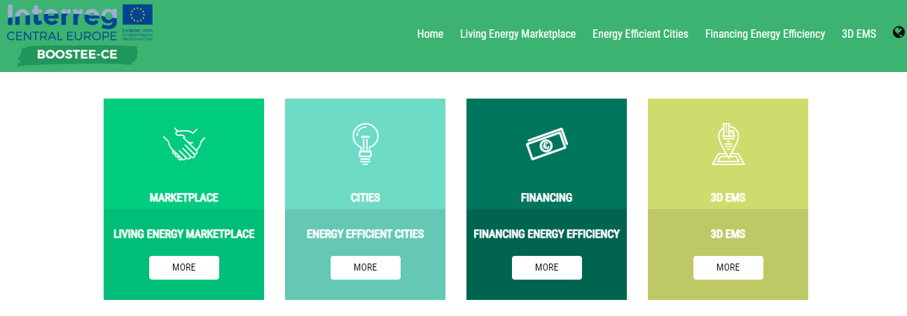
Lo strumento: OnePlace
LEM riduce le barriere informative collegando gli utenti interessati ai progetti di efficienza energetica agli enti qualificati: agenzie energetiche, tecnici, installatori..
EEC è una piattaforma di scambio di esperienze e buone pratiche per contribuire alla pianificazione di politiche e programmi efficaci per l'efficienza energetica urbana
FEE presenta i risultati della strategia transnazionale, le road map finanziarie, gli esempi delle migliori pratiche e i passaggi pratici su come utilizzare le risorse disponibili
3DEMS è un strumento WebGIS per una migliore valutazione del consumo di energia all'interno degli edifici pubblici e visualizzazione di audit energetici su modelli di città 3D

Slide 6
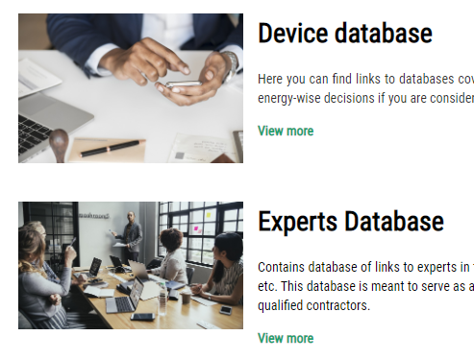


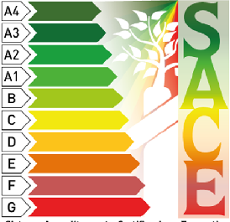
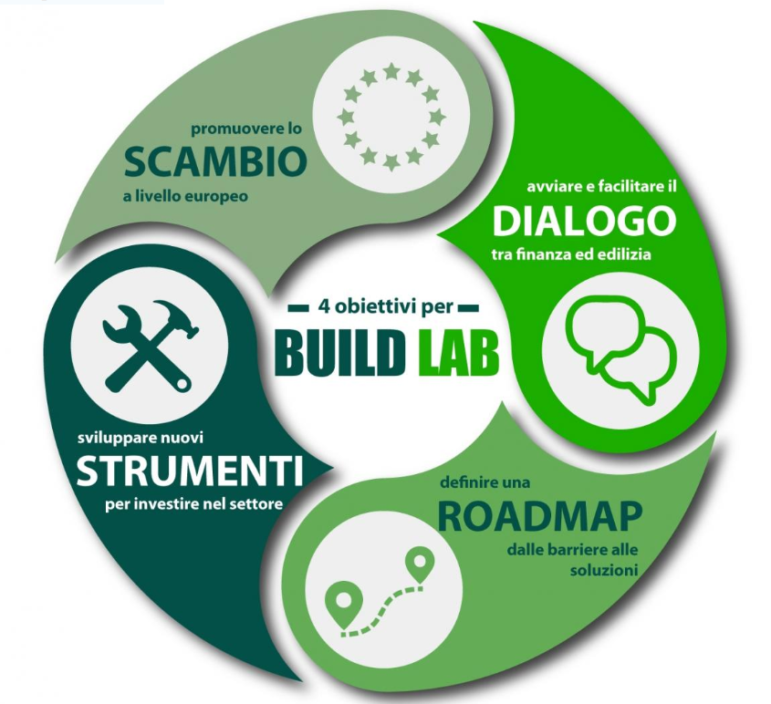

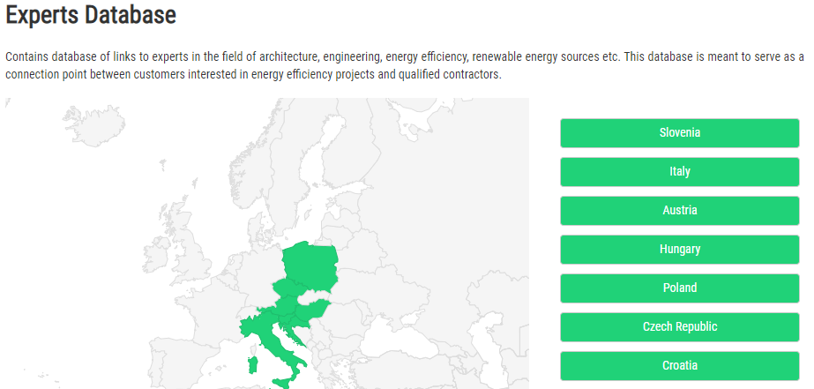



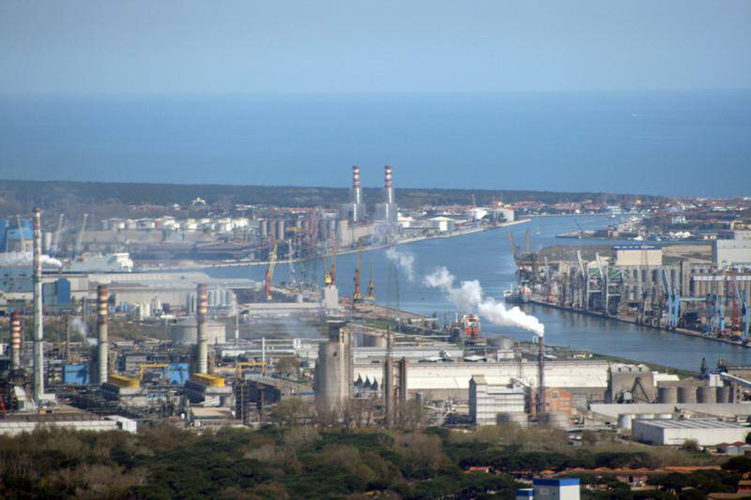
Lo strumento: OnePlace - LEM
ESCo
EGE

Slide 7
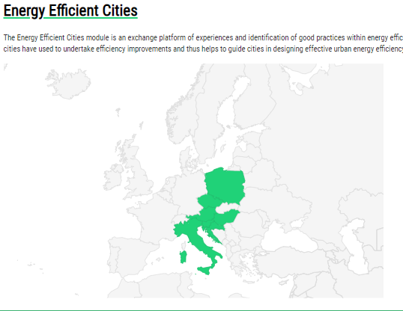
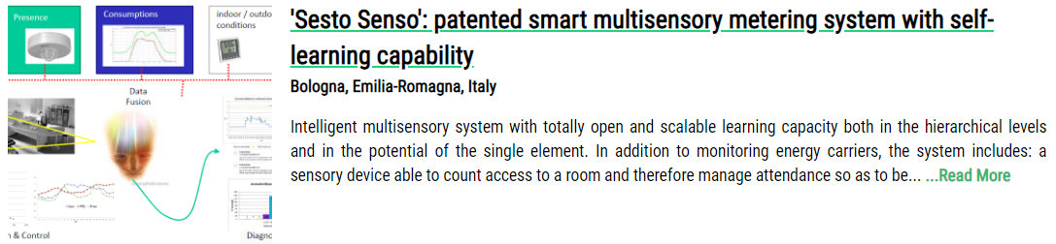
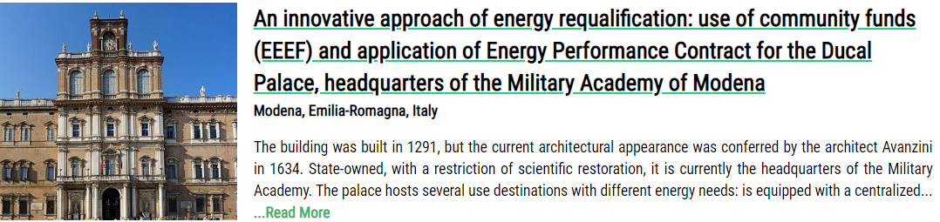
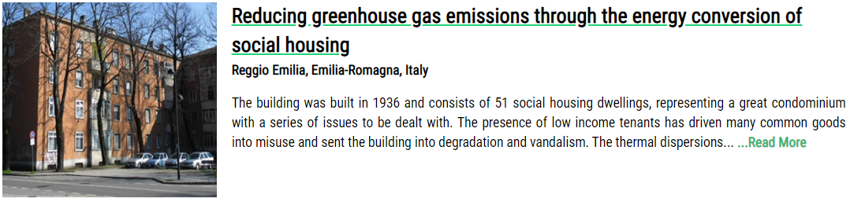
Lo strumento: OnePlace - EEC

Slide 8
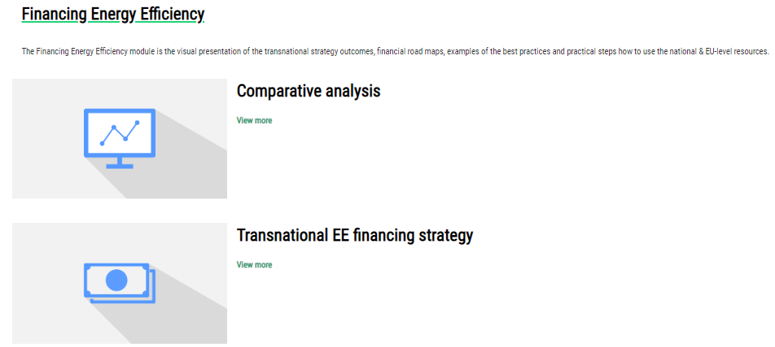
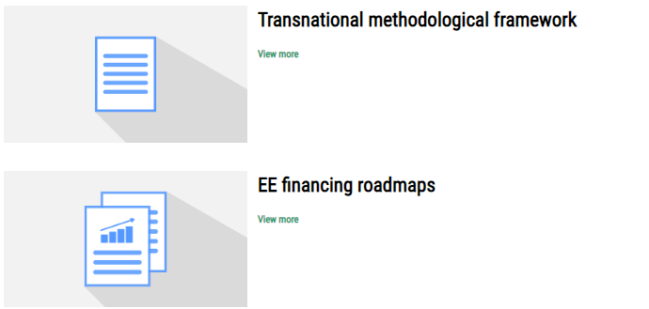
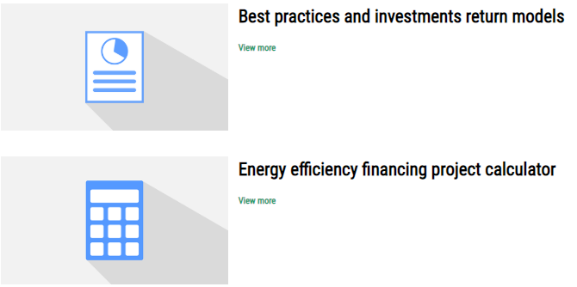
Lo strumento: OnePlace - FEM

Slide 9
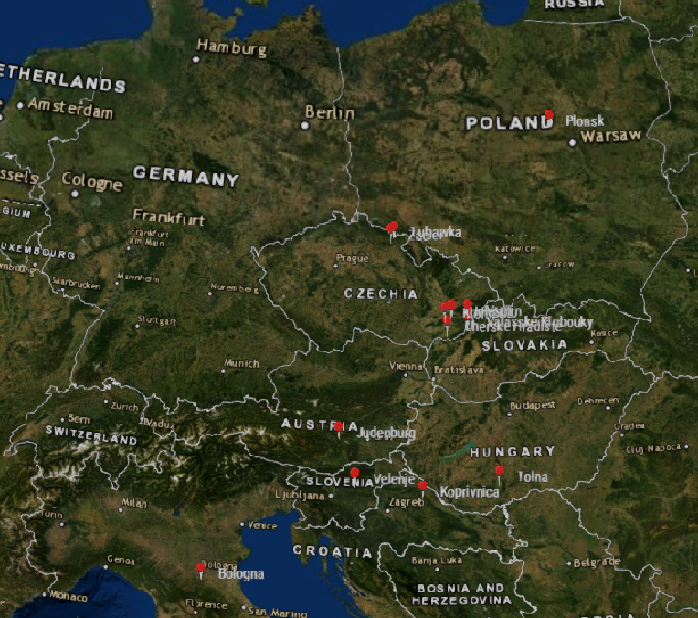
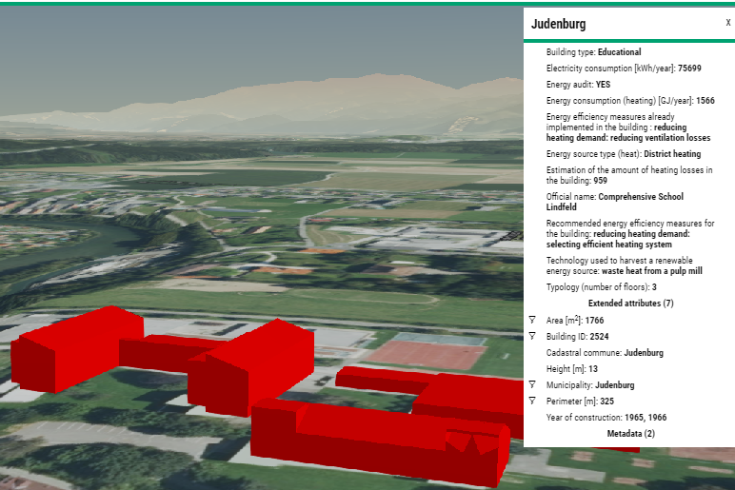
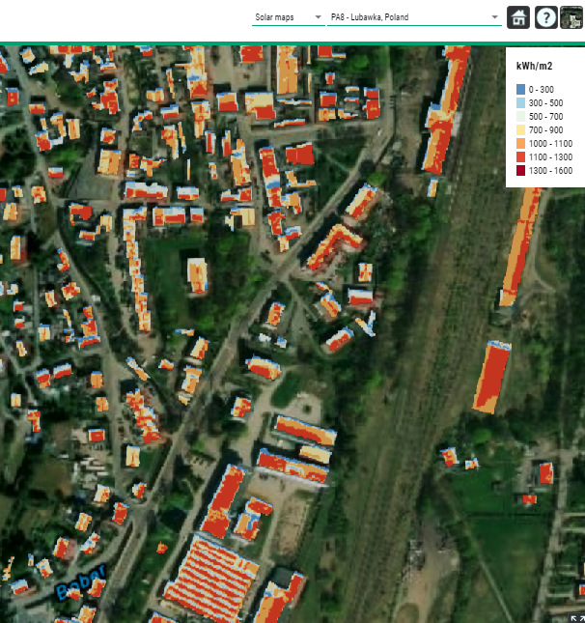
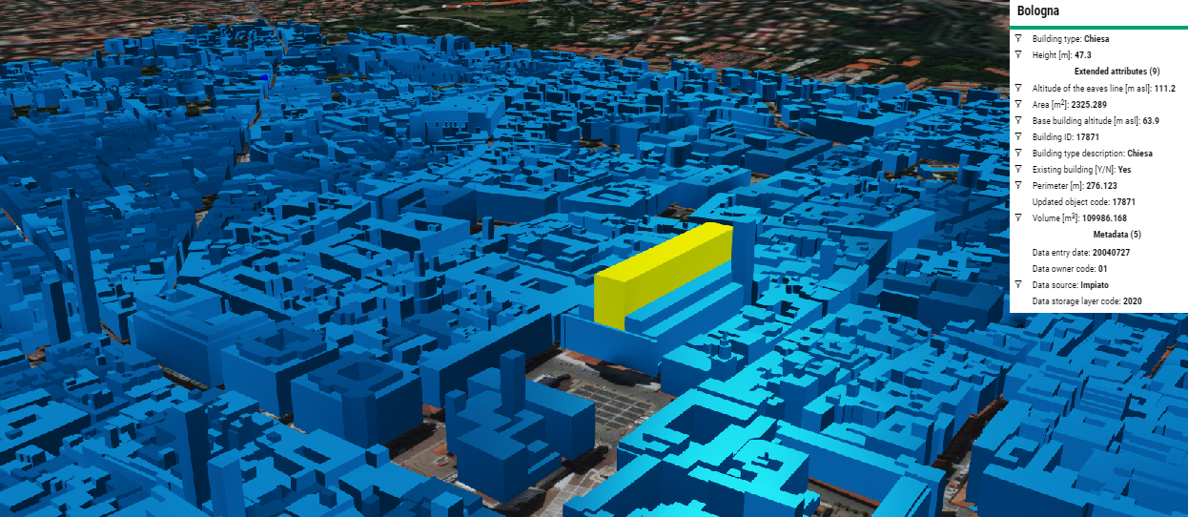
Lo strumento: OnePlace - 3DEMS

Slide 10
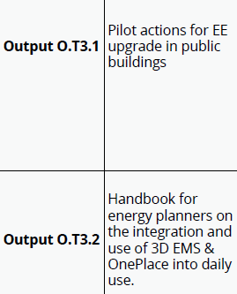
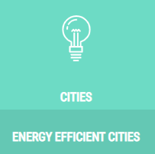
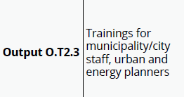
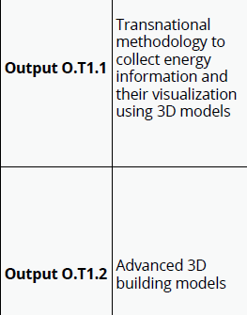
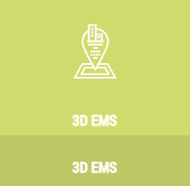
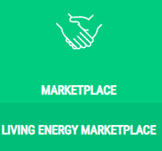
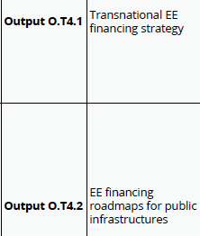
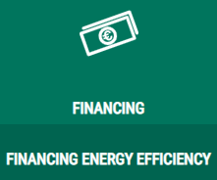
Dove si colloca
Governance | Formazione
Raccolta e gestione dati | Risorse finanziarie | Modelli di business

